Slide 1
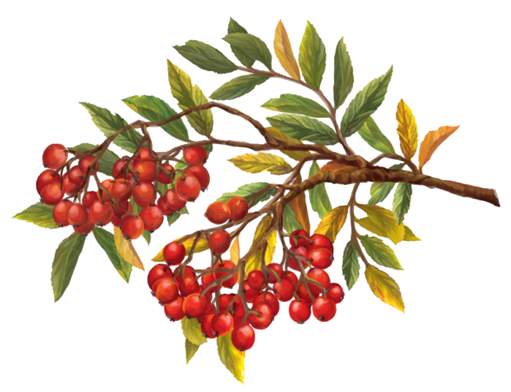
Праздник «День города-Рябиновый город»
Группа №8
«Веснушки»
Воспитатель: Маврина И.Н.
2015год

Slide 2
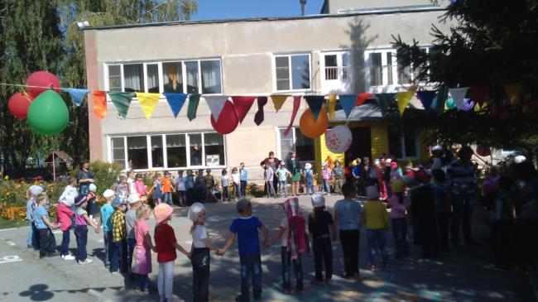
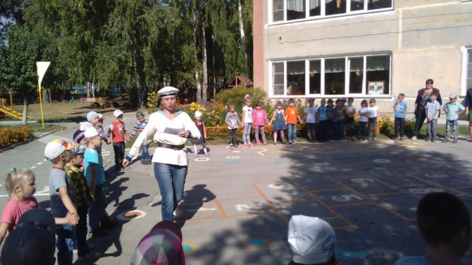
Радуга в небе. Наш город любимый! Вновь с днем рождения, славный, тебя! Ты для нас самый-самый красивый... Радостно здесь ощущаем себя.

Slide 3
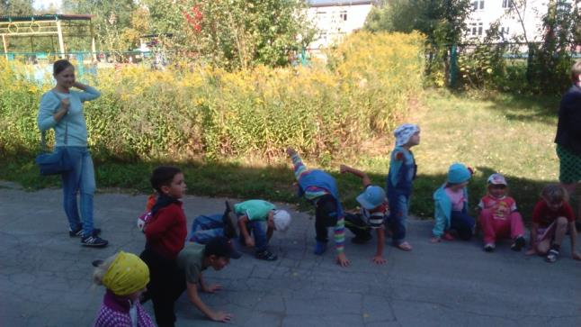
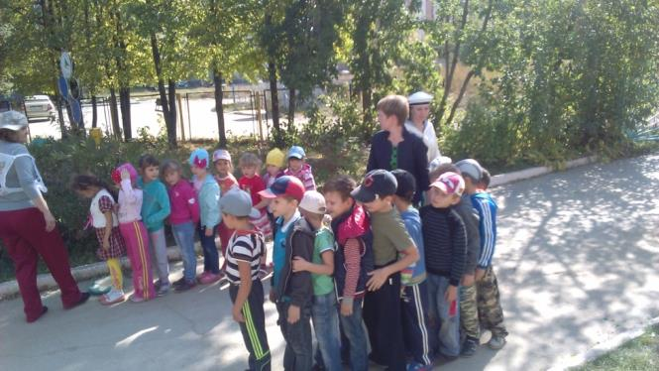
Нам горизонт маячит, И солнце с высоты, Желает нам удачи, Льет теплые лучи!

Slide 4
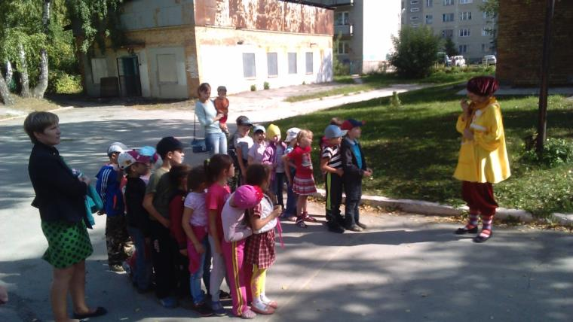
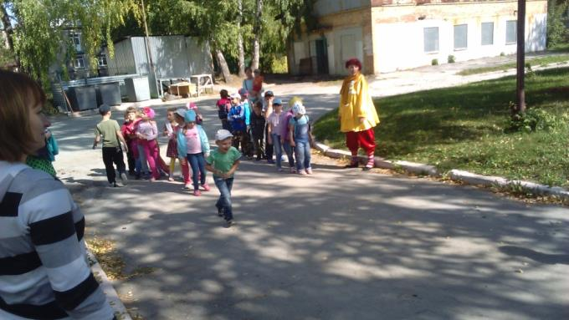
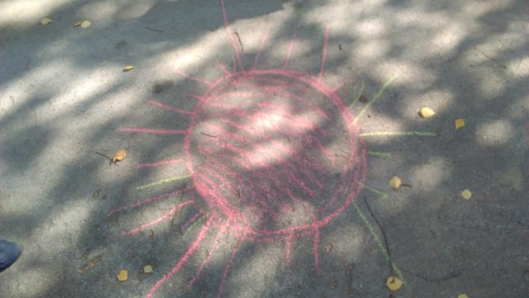
Солнцу, небу улыбайся,
Быть приветливым старайся!

Slide 5
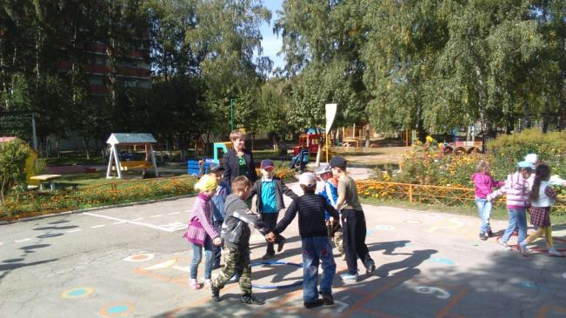
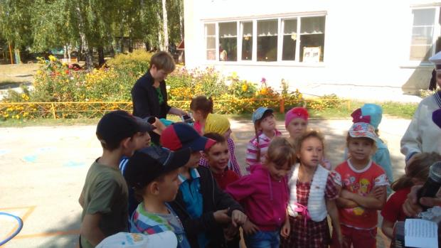
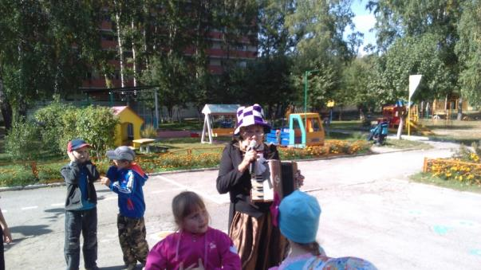
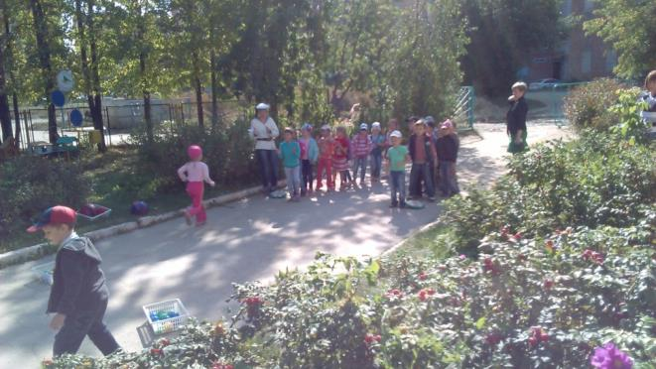
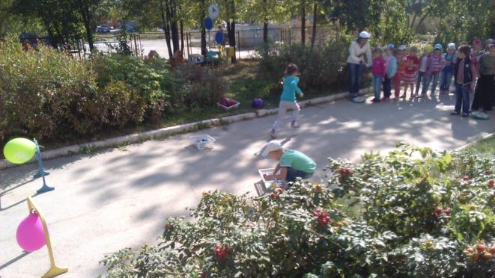

Slide 6
Спасибо за внимание!

